Slide 1
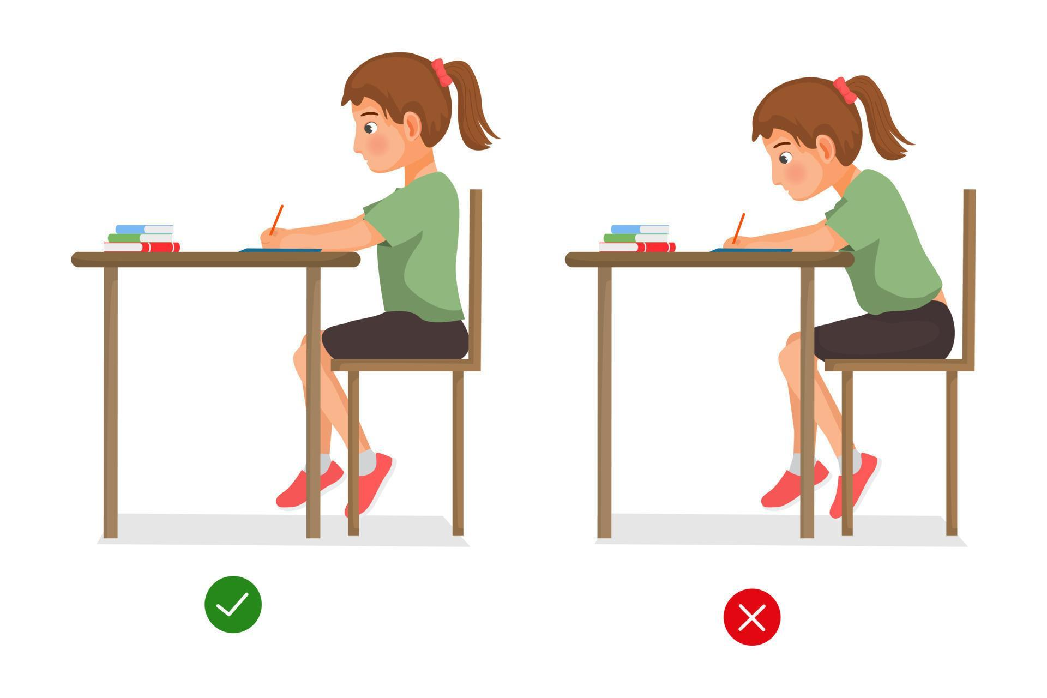

Slide 2
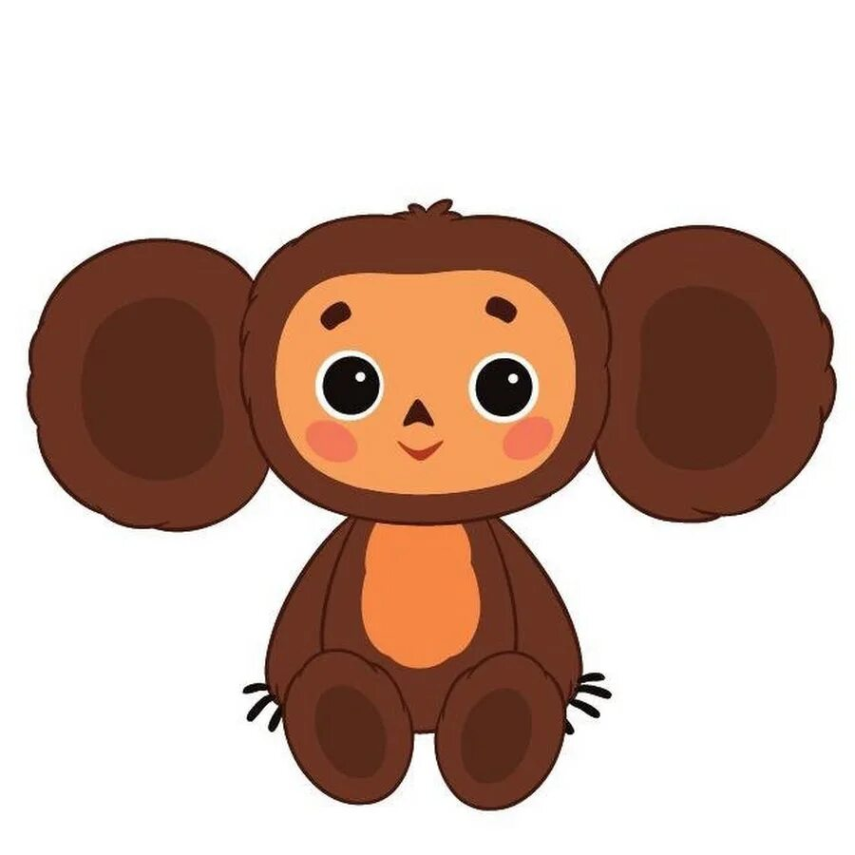

Slide 3
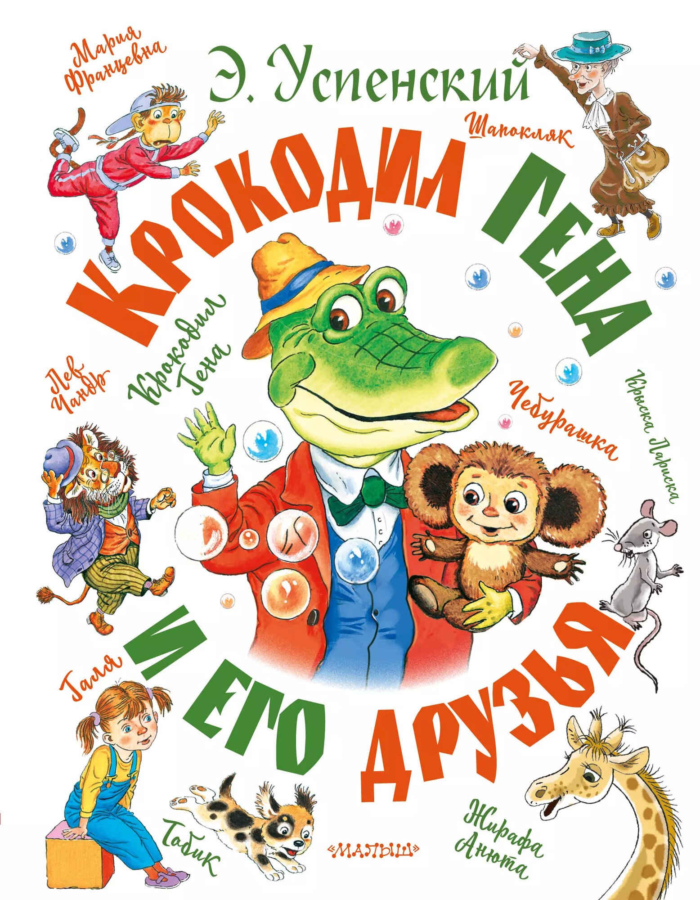

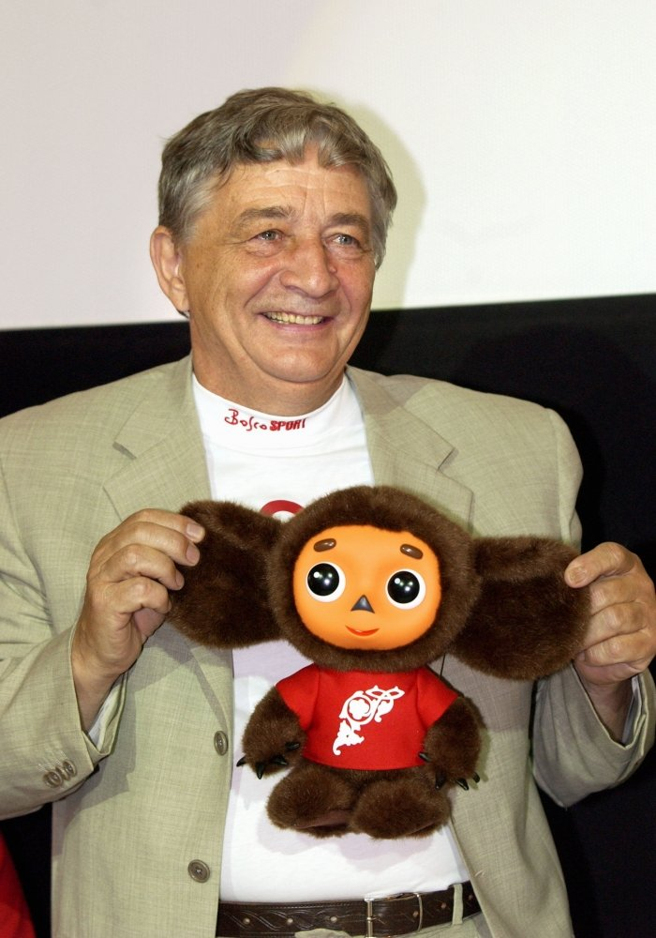

Эдуард Николаевич
Успенский

Slide 5
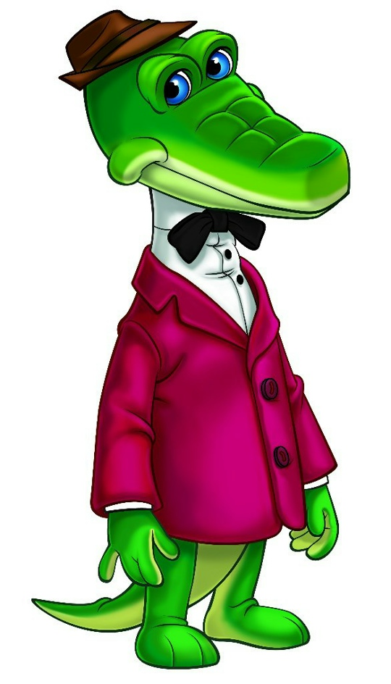
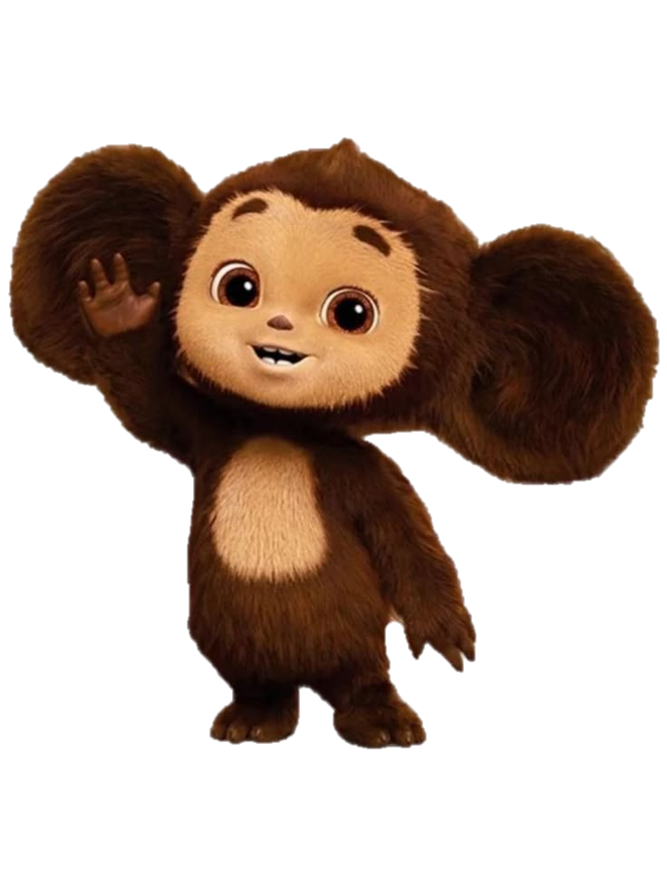
Чебурашка, это же слова,
которые обозначают действия!
Они отвечают на вопрос
"что делает?
А разве есть такие слова?
Я знаю только слова-предметы
и слова-признаки.
А это что за слова?
Как называется эта часть речи?
БЕГАЕТ, ПРЫГАЕТ, РИСУЕТ, ПОЁТ

Slide 6
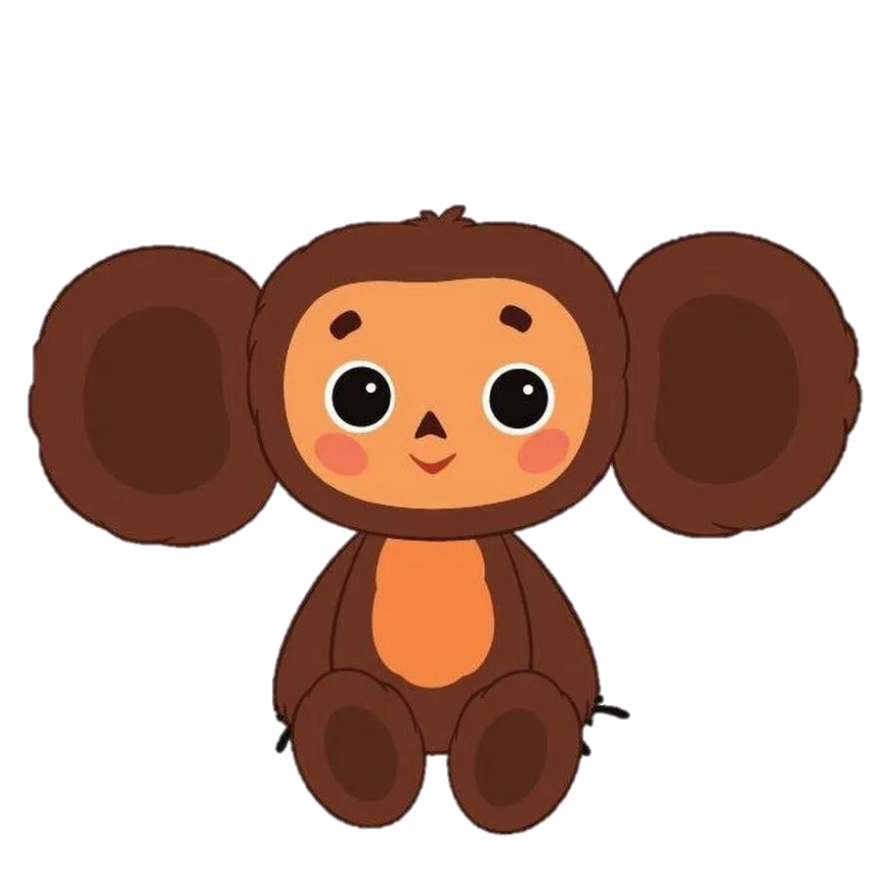
Тема урока : Что такое глагол
Цель урока: узнать……., научиться

Slide 7
Тема урока : Что такое глагол
Цель урока: узнать, что такое глагол, и научиться находить его в речи

Slide 8
План:
НАУЧИМСЯ находить глаголы в тексте и употреблять их в речи
УЗНАЕМ, что такое глагол, и на какие вопросы он отвечает
ВСПОМНИМ, какие части речи мы уже знаем

Slide 9

План:
1.ВСПОМНИМ, какие части речи мы уже знаем
2.УЗНАЕМ, что такое глагол, и на какие вопросы он отвечает
3.НАУЧИМСЯ находить глаголы в тексте и употреблять их в речи

Slide 10
План:
1.ВСПОМНИМ, какие части речи мы уже знаем
2.УЗНАЕМ, что такое глагол, и на какие вопросы он отвечает
3.НАУЧИМСЯ находить глаголы в тексте и употреблять их в речи

Slide 12
План:
1.ВСПОМНИМ, какие части речи мы уже знаем
2.УЗНАЕМ, что такое глагол, и на какие вопросы он отвечает
3.НАУЧИМСЯ находить глаголы в тексте и употреблять их в речи

Slide 13
План:
1.ВСПОМНИМ, какие части речи мы уже знаем
2.УЗНАЕМ, что такое глагол, и на какие вопросы он отвечает
3.НАУЧИМСЯ находить глаголы в тексте и употреблять их в речи

Slide 14
https://learningapps.org/view774709

Slide 16
План:
1.ВСПОМНИМ, какие части речи мы уже знаем
2.УЗНАЕМ, что такое глагол, и на какие вопросы он отвечает
3.НАУЧИМСЯ находить глаголы в тексте и употреблять их в речи

Slide 17
План:
1.ВСПОМНИМ, какие части речи мы уже знаем
2.УЗНАЕМ, что такое глагол, и на какие вопросы он отвечает
3.НАУЧИМСЯ находить глаголы в тексте и употреблять их в речи

Slide 18
Тема урока : Что такое глагол
Цель урока: узнать, что такое глагол, и научиться находить его в речи

Slide 19
Чебурашка, это же слова,
которые обозначают действия!
Они отвечают на вопрос
"что делает?
А разве есть такие слова?
Я знаю только слова-предметы
и слова-признаки.
А это что за слова?
Как называется эта часть речи?
БЕГАЕТ, ПРЫГАЕТ, РИСУЕТ, ПОЁТ

Slide 20
• «Сегодня на уроке я узнал...»
• «Теперь я умею...»
• «Больше всего мне понравилось...»
• «Я похвалил бы себя за…»

